Slide 1
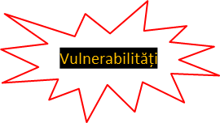
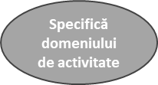




Amenințări
PROTECȚIA MEDIULUI
PREVENIREA ȘI COMBATEREA CORUPȚIEI
SECURITATE ORGANIZAȚIONALĂ
SECURITATE FIZICĂ
SECURITATEA
PERSONALULUI
AMENINȚĂRI
SECURITATEA INFRASTRUCTURII CRITICE
SECURITEA INFORMAȚIILOR
SECURITATEA INFRASTRUCTURII ESENȚIALE
AMENINȚĂRI
SĂNĂTATEA ȘI SECURITATEA MUNCII
PROTECTIA DATELOR CU CARCATER PERSONAL
Vulnerabilități
PREVENIREA ȘI STINGEREA INCENDIILOR
SECURITATEA SISTEMELOR INFORMATICE
PROTECȚIA INFORMAȚIILOR CLASIFICATE
SECURITATEA DOCUMENTELOR
SECURITATEA COMUNICAȚIILOR
Integritate/
conformitate
Protecția drepturilor de autor
AMENINȚĂRI

